Slide 1
제어문 – 반복문2
자바프로그래밍1_6주
신미영

Slide 2
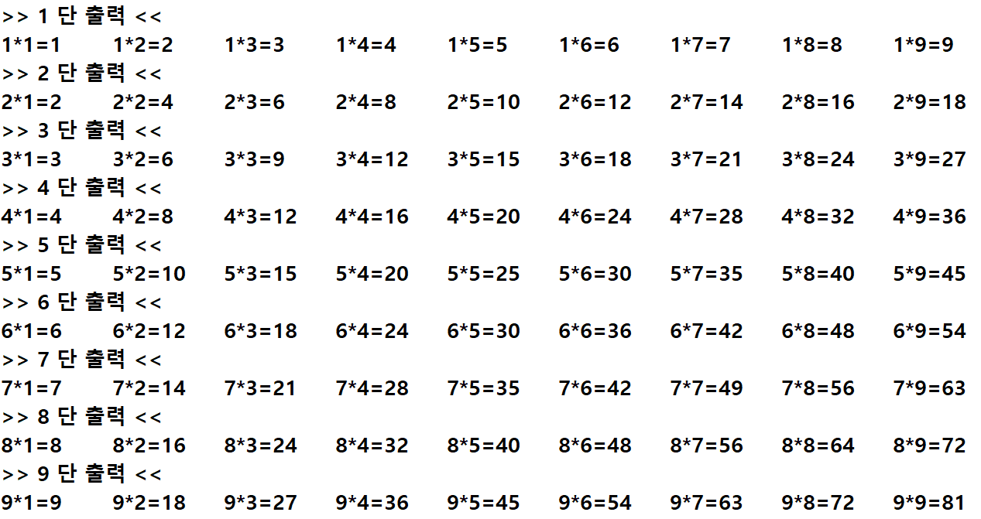
중첩 반복문
반복문이 다른 반복문을 내포하는 구조
너무 많은 중첩 반복은 프로그램 구조를 복잡하게 하므로 2중 또는 3중 반복이 적당
public class NestedLoop1 { public static void main(String[] args) { for(int i=1; i<=9; i++) { System.out.printf(">> %d 단 출력 << \n", i); for(int j=1; j<10;j++) { System.out.print(i + "*" + j+"=" + (i*j) + "\t"); } System.out.println(); } } }

Slide 3
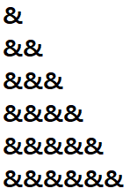
중첩 반복문
public class NestedLoop2 { public static void main(String[] args) { //직각 삼각형 출력 for(int i=0; i<6 ;i++) { for(int j=0; j<=i ;j++) { System.out.print("&"); } System.out.println(); } }

Slide 4
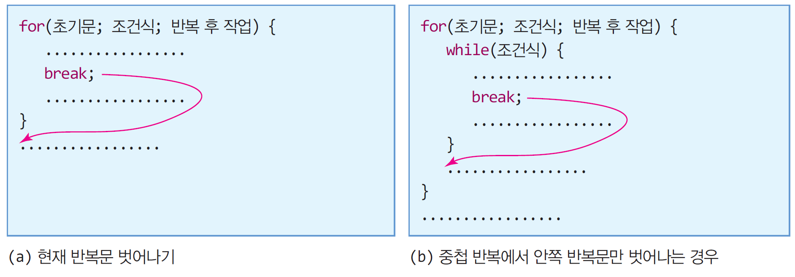
break문
break 문
반복문 하나를 완전히 빠져 나갈 때 사용
하나의 반복문만 벗어남
중첩 반복의 경우 안쪽 반복문의 break 문이 실행되면 안쪽 반복문만 벗어남
증감식
증감식

Slide 5
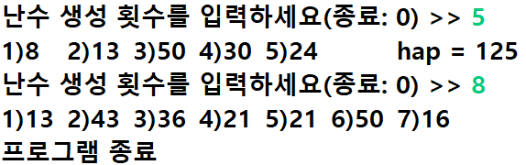
break문
레이블을 사용하여 전체 반복문 벗어나기
Scanner key = new Scanner(System.in); int value, rnd, hap; exit: do { System.out.print("난수 생성 횟수를 하세요(종료: 0) >> "); value=key.nextInt(); hap=0; for(int c=1 ; c <= value ; c++) { rnd=(int)(Math.random()*50)+1; hap += rnd; System.out.print(c +")" + rnd+"\t"); if(hap >= 200) break exit; } System.out.println("\thap = " + hap); } while (value != 0); System.out.println("\n프로그램 종료");
난수 합이 200이상이면 프로그램 종료

Slide 6
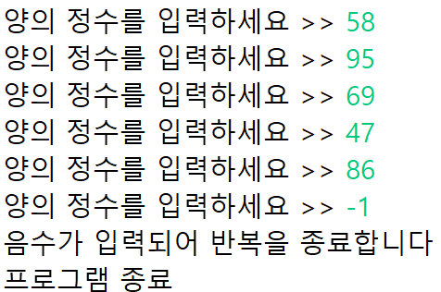
break 문
import java.util.*; public class BreakExam { public static void main(String[] args) { Scanner in=new Scanner(System.in); int data; while(true){ System.out.print("양의 정수를 입력하세요 >> "); data=in.nextInt(); if(data < 0) { System.out.println("음수가 입력되어 반복을 종료합니다"); break; } } System.out.println("프로그램 종료"); in.close(); } }
음수가 입력되면 break 문을 사용하여 정수 입력을 중단한다
무한 반복문
반복문 내에 반드시 반복을 종료할 수 있는 문장이 있어야 함
형식
for(;;)
do~while(true);

Slide 7
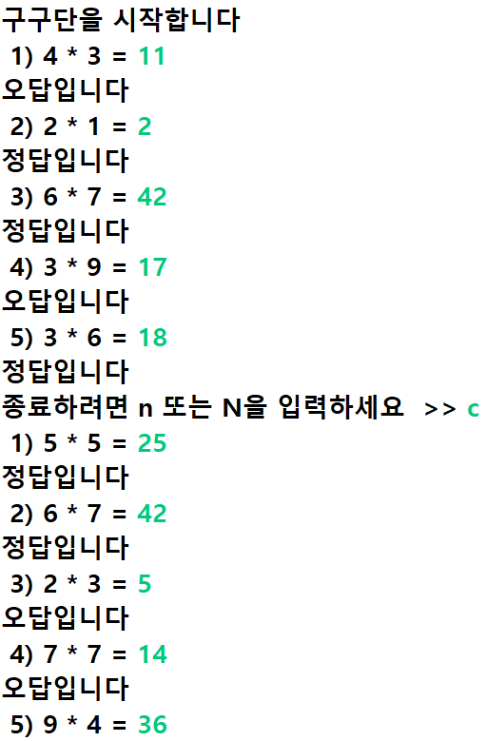
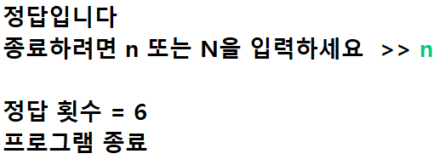
중첩 반복문 & 무한 반복문
boolean flag=true; while(flag) { for(int i=0; i<5;i++) { data1 = (int)(Math.random()*9)+1; data2 = (int)(Math.random()*9)+1; System.out.printf(" %d) %d * %d = ", (i+1), data1, data2); int gop = in.nextInt(); if(data1*data2 == gop) { System.out.println("정답입니다"); count++; } else System.out.println("오답입니다"); } System.out.print("종료하려면 n 또는 N을 입력하세요 >> "); ch=in.next().charAt(0); if(ch == 'N' || ch == 'n') flag = false; }

Slide 8
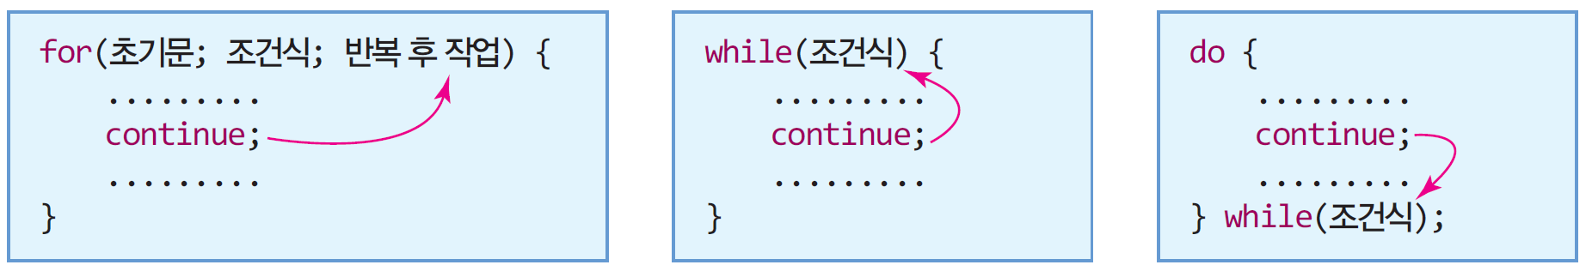
continue문
continue 문
반복문을 빠져 나가지 않으면서 다음 반복으로 진행
증감식

Slide 9

continue 문
1부터 50까지 2 또는 3의 배수를 제외한 정수를 출력
public class ContinueExam { public static void main(String[] args) { for(int i=1; i<51;i++) { if( i%2==0 || i%3 == 0) continue; else System.out.print(i+" "); } System.out.println("\n프로그램 종료"); } }

Slide 10
배열
자바프로그래밍1_6주
신미영

Slide 11
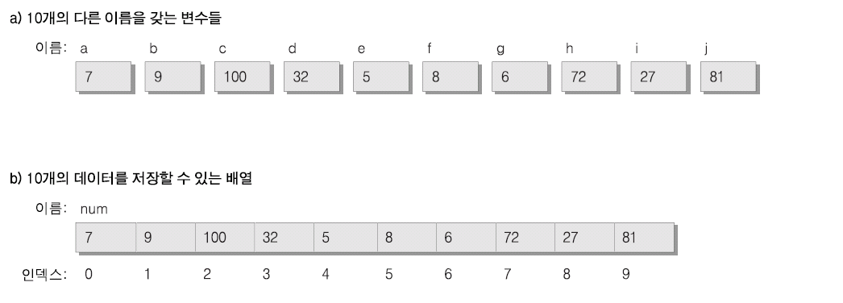
배열 이란
10개의 데이터를 저장하기 위해 10개의 변수를 사용?
배열의 필요성
개별적인 변수와 배열
10개의 데이터 타입이 모두 같은 경우 한곳에 저장한 후 하나의 변수로 사용 - 배열
인덱스 : 배열의 항목에 부여되는 순번
배열 이름과 인덱스를 사용하여 각각의 배열 항목을 단일변수처럼 사용
인덱스는 0부터 시작

Slide 12
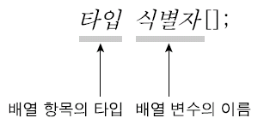
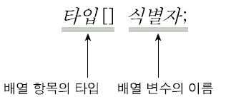
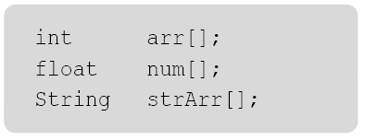
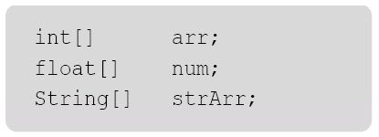
배열선언
배열의 선언 (1차원 배열)
배열 변수 선언문 형식 (1) 배열 변수 선언문 형식 (2)

Slide 13
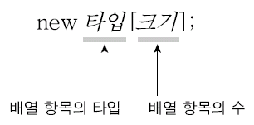
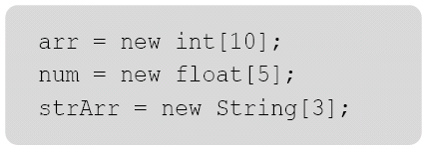
배열 생성
배열의 생성 (1차원 배열)
배열은 선언뿐만 아니라 생성을 해야만 사용할 수 있음
형식
배열 선언 & 생성
int[] arr = new int[10];
float[] num = new float[5];
String[] strArr = new String[3];

Slide 14


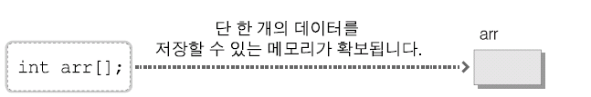
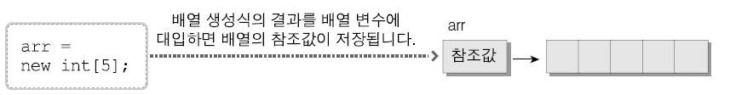

배열 생성 이유
배열을 생성해야 하는 이유
단일 변수의 메모리
배열의 메모리
NullPointerException : 배열 변수가 null값을 가진 상태에서 배열을 참조하게 되면 발생하는 예외

Slide 15
배열 생성
값 목록으로 배열 생성
형식
타입[] 배열 변수명 = { v1, v2, ……};
int[] arr = {12,34,43,56,37};
주의사항 : 배열 변수 선언 이후 다른 실행문에서 { }사용한 배열 생성 불가
int[] arr;
arr = {12,34,43,56,37}; //오류
배열 특징
같은 타입의 데이터만 저장
한 번 생성된 배열은 크기 변경 불가
arr
arr[0] | arr[1] | arr[2] | arr[3] | arr[4]
12 | 34 | 43 | 56 | 37
arr = new int[] {12,34,43,56,37};

Slide 16
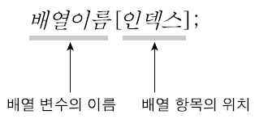
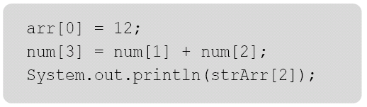
배열 이용
배열의 이용 (1차원 배열)
배열 이름과 인덱스를 이용하면 배열 항목을 단일 변수처럼 사용 가능
배열 항목을 가리키는 식

Slide 17
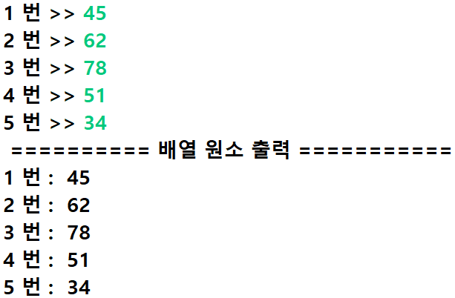
배열 사용 예
키보드로 입력한 데이터를 배열에 저장하고 출력
import java.util.*; public class ArrayExam { public static void main(String[] args) { Scanner key=new Scanner(System.in); int[] dim=new int[5]; //크기가 5인 정수형 배열 선언과 생성 for(int i=0; i<5;i++) { System.out.print((i+1)+ " 번 >> "); dim[i]=key.nextInt(); } System.out.println(" ====== 배열 원소 출력 ======"); for(int i=0; i<5;i++) { System.out.println((i+1)+ " 번 : " + dim[i]); } } }

